Slide 1
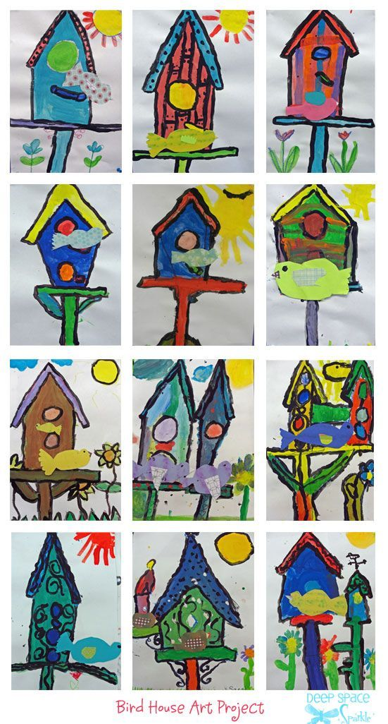
Птичичице
Почело је пролеће и песма птица чује се свуда.
Данас за птице цртамо кућице.
Потребан материјал за овај рад :Темпере, блок, четкице и фломастери.
Оловком скицирајте кућицу за птице, темперама обојите и украсите кућицу. Можете да нацртате и птицу која ће живету у тој кућици.
Играјте се и експериментишите са бојама.

